Slide 1
Hazlo Ahora
Escribe o dibuja las imágenes que te vienen a la mente cuando oyes la frase "marcar la diferencia.”

Slide 2
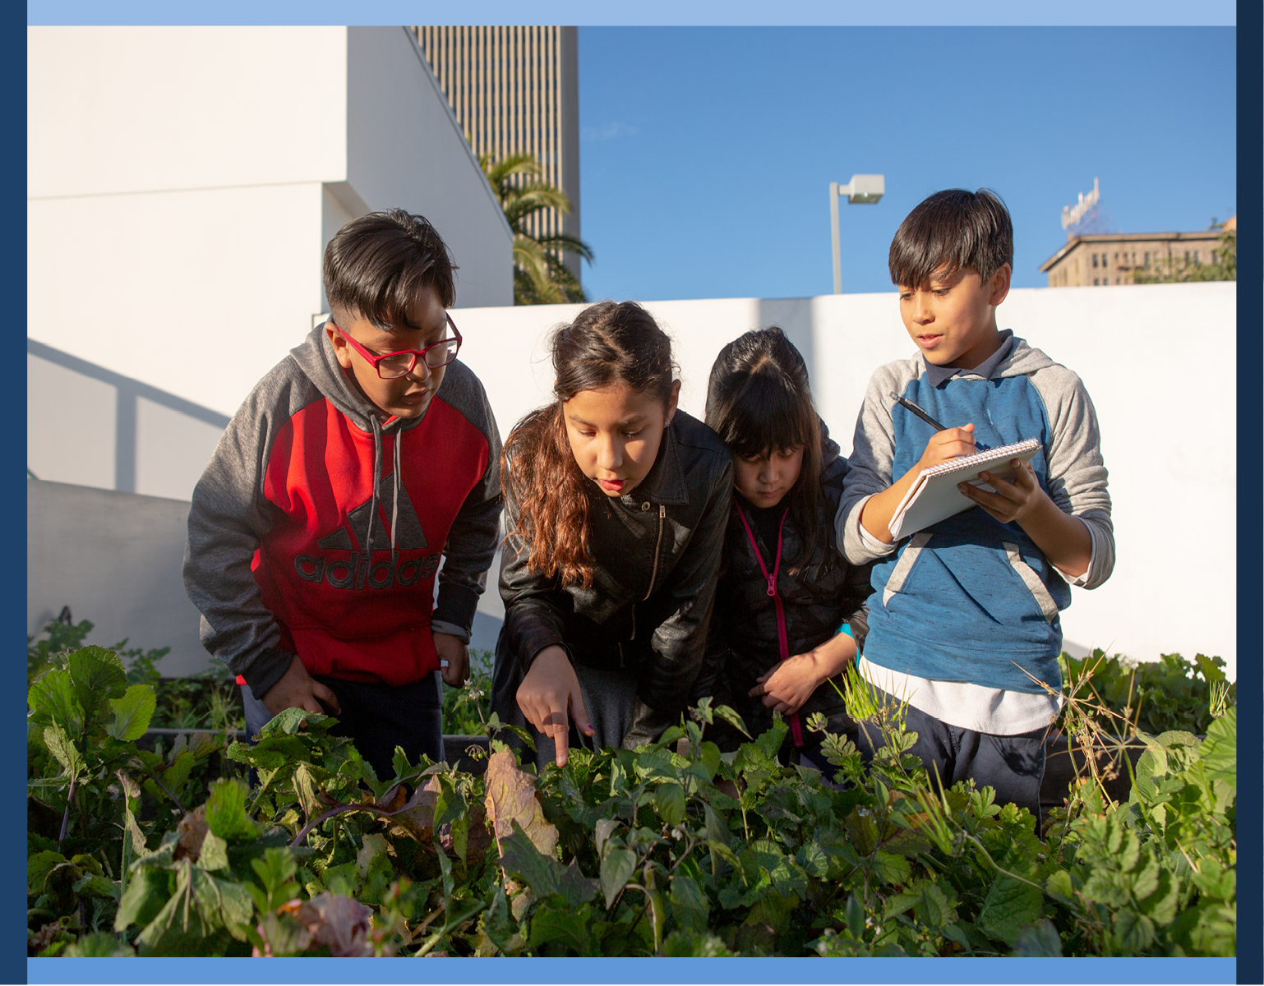
Marcando la Diferencia en Mi Comunidad y en el Mundo
Lección 1: Ampliar Nuestros Círculos de Interés
Notes:
Image: Allison Shelley, Alliance For Excellent Education https://images.all4ed.org/four-elementary-students-examine-plants

Slide 3
Nuestra Agenda
Círculos de Interés
Necesidades en la Comunidad Escolar
Conocer Mejor las Necesidades de la Comunidad
Asignación de Observación de la Comunidad

Slide 4
Círculos de Interés
TU
Notes:
Think about what concerns you have about yourself. Are you concerned about your grades and where you plan to go in life?

Slide 5
Círculos de Interés
TU
Familia & Amigos
Notes:
Think about what concerns you have for your family. Are you worried for one of your siblings or friends?

Slide 6
Círculos de Interés
TU
Familia & Amigos
Escuela & Barrio
Notes:
I think we also need to be concerned about our school community and the neighborhoods we live in.

Slide 7
Círculos de Interés
TU
Familia & Amigos
Escuela & Barrio
Nuestra Ciudad, Estado, y Nación
Notes:
I also think about our state and country. I think about the world we live in, and everyone on Planet Earth

Slide 8
Círculos de Interés
TU
Familia & Amigos
Escuela & Barrio
Nuestra Ciudad, Estado, y Nación
Planeta Tierra y sus Habitantes
Notes:
Ask students for reasons why it is important to be concerned about our community, other communities throughout our country, and people in other countries throughout the world.
.

Slide 9
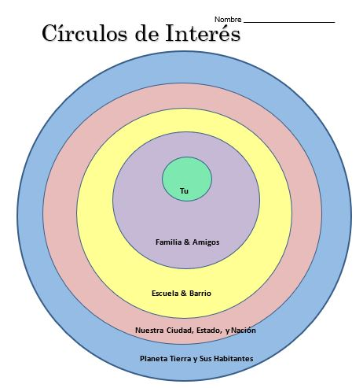
Notes:
Students complete this independently

Slide 10

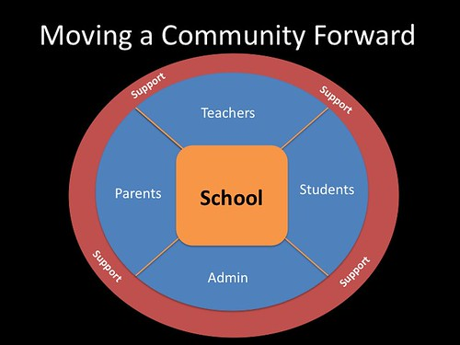
¿Cuáles son las Necesidades de mi Comunidad Escolar?
Notes:
https://pixabay.com/id/photos/sekolah-menengah-pendidikan-sekolah-2883660/
http://kimcofino.com/blog/2009/05/31/moving-a-community-forward/ CC BY-SA-NC

Slide 11

Discusión en Equipo
Trabaja con tu equipo para identificar y debatir las necesidades de nuestra comunidad escolar
Rellena las columnas A y B de tu hoja de actividades (“¿Cuáles son las necesidades de mi comunidad escolar?”)
Notes:
http://clipart-library.com/clipart/1304570.htm

Slide 12
¿Cuáles son las necesidades de mi comunidad escolar?
COLUMNA A | COLUMNA B | COLUMNA C | COLUMNA D | COLUMNA E
Necesidades que he identificado en mi comunidad escolar. | ¿Cuán grande (o pequeño) es el problema? ¿A quién afecta? | ¿Qué puedo hacer para ayudar a marcar la diferencia en este tema ahora? | ¿Qué puedo hacer para ayudar a marcar la diferencia en este tema en el futuro? | ¿Qué habilidades necesitaré para abordar este problema?*
Notes:
Students complete independently, then discuss as a team or whole class
Only columns A and B today
Could place the ideas on sticky notes or chart paper

Slide 13
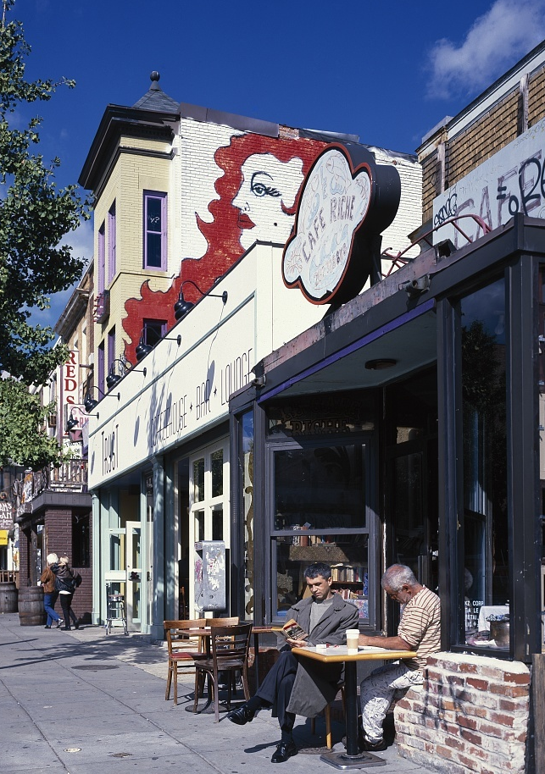
Planificación Para Recopilar Más Información
¿Qué harás para recopilar información sobre la comunidad de tu vecindario?
¿Hacer fotos o videos?
¿Entrevistar a los miembros de la comunidad?
¿Caminar y luego escribir sobre tus observaciones?
¿Otro?
Notes:
As part of the class discussion, help students understand that we often need to gather more information as part of planning to address community needs. Ask them to share ideas about what further information might be needed and how to gather it. Write suggestions on poster paper and post it for reference in future class sessions. 15. Advise students that in the next class session, they will expand their horizons to consider neighborhood needs. Slide 12: Ask how they might gather information on their own through an observation walk or interviews with key informants. Generate ideas as a class (list on poster paper) and then click to show suggestions about how they might begin this “fieldwork” of observation and information gathering as an afterschool activity, on their own or with classmates. Distribute and review the “Community Observation Report” form. Advise students that they should complete observations and write them up to submit and use during Lesson 3 of this unit (give them a date).
Photo by Carol Highsmith https://picryl.com/media/street-scene-in-adams-morgan-neighborhood-of-washington-dc, public domain (Library of Congress)

Slide 14
Planificación Para Recopilar Más Información
Por favor realiza tu trabajo de Observación y recopilación de información y, luego, completa el Informe de Observación de la Comunidad antes de la Lección 3 de esta unidad.
Notes:
Photo by Carol Highsmith https://picryl.com/media/street-scene-in-adams-morgan-neighborhood-of-washington-dc, public domain (Library of Congress)

Slide 15

SALVAVIDAS
¿Quiénes son los asesores que pueden darte consejo, ánimo y apoyo?
Consejeros
Profesores
Entrenadores
Mentores
Otros adultos
Estas personas también pueden ofrecerte perspectiva y orientación cuando empieces a explorar las necesidades de la comunidad.
Notes:
https://www.escr-net.org/resources/assistance-fund-embattled-civil-society-organisations (CC according to PPT)
Introduce the notion of lifelines and advisors who can provide guidance or support. In a school community such lifelines may be teachers, counselors, coaches, mentors, or staff members who care about us and want us to succeed. Advise students that such people can also provide useful perspective as students gather information about the neighborhood and its needs.
Introduce the notion of lifelines and advisors who can provide guidance or support. In a school community such lifelines may be teachers, counselors, coaches, mentors, or staff members who care about us and want us to succeed. Advise students that such people can also provide useful perspective as students gather information about the neighborhood and its needs.
Using one of the identified needs shared at the end of Activity 2 as an example, ask students to brainstorm: Who are potential lifelines and advisors who can provide support? How can they support our efforts if we get stuck?

Slide 16
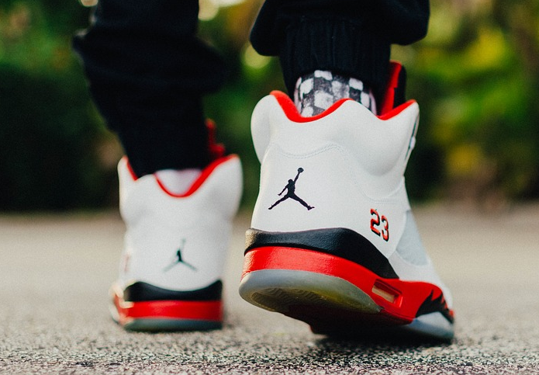
CIRCULO DE CIERRE
“Antes de juzgar a una persona, camina una milla en sus zapatos.”
¿Cómo puede guiarnos este dicho cuando recopilamos información sobre las necesidades de nuestro vecindario escolar?
Notes:
https://pixabay.com/id/photos/sepatu-alas-kaki-kaus-kaki-yordania-2583889/

Slide 17
Boleto de Salida
Por favor, entreguen sus folletos “Círculos de Interés” y “Necesidades de Mi Comunidad Escolar”

Slide 18
References & Resources
Photos & Images
Slide 2 and unit thumbnails: Allison Shelley, All4Ed, https://images.all4ed.org/four-elementary-students-examine-plants
Slide 9: https://pixabay.com/id/photos/sekolah-menengah-pendidikan-sekolah-2883660/
http://kimcofino.com/blog/2009/05/31/moving-a-community-forward/ CC BY-SA-NC
Slide 10: http://clipart-library.com/clipart/1304570.htm
Slides 12 & 13: Photo by Carol Highsmith https://picryl.com/media/street-scene-in-adams-morgan-neighborhood-of-washington-dc, public domain (Library of Congress)
Slide 14: https://www.escr-net.org/resources/assistance-fund-embattled-civil-society-organisations
Slide 15: https://pixabay.com/id/photos/sepatu-alas-kaki-kaus-kaki-yordania-2583889/

